Slide 2

GitHub Link: https://github.com/Kor-XCoder/SnakeGame/blob/main/NewSource.cpp
뱀 게임
Snake Game
in C++
주승민 –
Special Thanks To. 안태원 -

Slide 3
Snake Game
목차

Slide 4
Snake Game
1. 목차
1. 코드 설명 및 특징

Slide 5
Snake Game
1. 목차
1. 코드 설명 및 특징
1-1. 기본 조작법
1-2. 게임 기본 시스템
1-3. 등급 시스템
1-4. 입력 지연 시간 처리 방법
1-5. 랜덤 함수 시간 복잡도 개선

Slide 6
Snake Game
1. 목차
2. 게임 시연

Slide 7
Snake Game
1. 코드

Slide 8
Snake Game
1-1. 기본 조작법

Slide 9

Snake Game
기본 조작은
화살표 키로
가능하며,

Slide 10
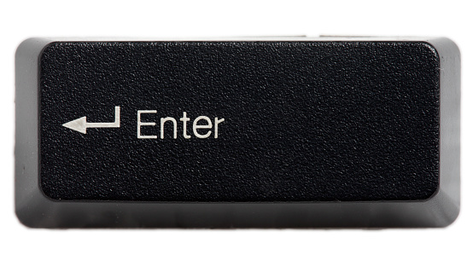
Snake Game
기본 조작은
화살표 키로
가능하며,
메뉴 등을
선택할 땐
Enter 키를 사용합니다.

Slide 11

Snake Game
참 쉽죠?

Slide 12
Snake Game
1-2. 게임 기본 시스템

Slide 13


Snake Game
1. 코드 – 게임 기본 시스템
점수: 0
속도: 10

Slide 14
Snake Game
1. 코드 – 게임 기본 시스템
점수: 1
속도: 10
이와 같이 움직일 때마다 점수를 1점씩 받습니다.

Slide 15
Snake Game
1. 코드 – 게임 기본 시스템
점수: 2
속도: 10
이와 같이 움직일 때마다 점수를 1점씩 받습니다.

Slide 16
Snake Game
1. 코드 – 게임 기본 시스템
점수: 103
속도: 10
또한, 이와 같이 별을 획득했을 때도, 점수를 100점 받습니다.

Slide 17
Snake Game
1. 코드 – 게임 기본 시스템
점수: 103
속도: 20
또한, 이와 같이 별을 획득하면, 속도가 10 증가합니다.
(속도 최대 속도: 30ms/block)

Slide 18

Snake Game
1. 코드 – 게임 기본 시스템
점수: 103
속도: 20
또한, 이와 같이 별을 획득하면, 장애물이 랜덤한 위치에 생성됩니다.
(장애물은 빈 공간에만 생성됨)

Slide 19
Snake Game
1. 코드 – 게임 기본 시스템
점수: 104
속도: 20
만약, 뱀이 장애물, 벽, 자기 자신에게 부딪친다면 게임은 종료됩니다.

Slide 20
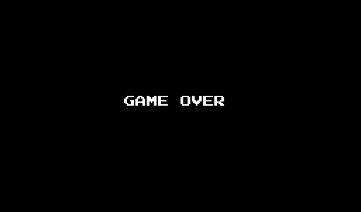
Snake Game
1. 코드 – 게임 기본 시스템
게임이 종료되면, 현재 점수와 등급이 출력되며
아무 키나 누르면 다시 할 수 있습니다!
점수: 104
C 등급
계속하려면 아무 키나 누르십시오…

Slide 21
Snake Game
참 쉽..죠?

Slide 22
Snake Game
1-3. 등급 시스템

Slide 23
Snake Game
1. 코드 – 등급 시스템
게임 종료 후, 점수를 기준으로
~300: F 등급

Slide 24
Snake Game
1. 코드 – 등급 시스템
게임 종료 후, 점수를 기준으로
~300: F 등급
300~700: C 등급

Slide 25
Snake Game
1. 코드 – 등급 시스템
게임 종료 후, 점수를 기준으로
~300: F 등급
300~700: C 등급
700~2000: B 등급

Slide 26
Snake Game
1. 코드 – 등급 시스템
게임 종료 후, 점수를 기준으로
~300: F 등급
300~700: C 등급
700~2000: B 등급
2000~3000: A 등급

Slide 27
Snake Game
1. 코드 – 등급 시스템
게임 종료 후, 점수를 기준으로
~300: F 등급
300~700: C 등급
700~2000: B 등급
2000~3000: A 등급
3000~5000: A+ 등급

Slide 28
Snake Game
1. 코드 – 등급 시스템
게임 종료 후, 점수를 기준으로
~300: F 등급
300~700: C 등급
700~2000: B 등급
2000~3000: A 등급
3000~5000: A+ 등급
5000~10000: S 등급

Slide 29
Snake Game
1. 코드 – 등급 시스템
게임 종료 후, 점수를 기준으로
~300: F 등급
300~700: C 등급
700~2000: B 등급
2000~3000: A 등급
3000~5000: A+ 등급
5000~10000: S 등급
10000~: S+ 등급

Slide 30
Snake Game
1-4. 입력 지연 시간 처리

Slide 31
Snake Game
1. 코드 - 입력 지연 시간 처리
기존의 방식
화살표 입력이 들어왔는가?
예
아니요

Slide 32
Snake Game
1. 코드 - 입력 지연 시간 처리
기존의 방식
화살표 입력이 들어왔는가?
예
방향 바꾸기
아니요

Slide 33
Snake Game
1. 코드 - 입력 지연 시간 처리
기존의 방식
화살표 입력이 들어왔는가?
예
방향 바꾸기
아니요
한 칸 움직이기

Slide 34
Snake Game
1. 코드 - 입력 지연 시간 처리
기존의 방식
화살표 입력이 들어왔는가?
예
방향 바꾸기
아니요
한 칸 움직이기
0.3초 기다리기

Slide 35
Snake Game
1. 코드 - 입력 지연 시간 처리
기존의 방식
화살표 입력이 들어왔는가?
예
방향 바꾸기
아니요
한 칸 움직이기
0.3초 기다리기
여기서, 매우 큰 문제점이 존재합니다.

Slide 36
Snake Game
1. 코드 - 입력 지연 시간 처리
기존의 방식
화살표 입력이 들어왔는가?
예
방향 바꾸기
아니요
한 칸 움직이기
0.3초 기다리기
<= 0.3초를 기다리는 동안, 화살표 입력을
받지 못하는 문제 발생!

Slide 37
Snake Game
1. 코드 - 입력 지연 시간 처리
새로운 방식
main()
호출
Thread 2()
호출
Thread 1()
동시 실행됨

Slide 38
Snake Game
1. 코드 - 입력 지연 시간 처리
새로운 방식
main()
호출
Thread 2()
화살표 입력이 들어왔는가?
호출
Thread 1()
예
한 칸 움직이기
방향 바꾸기
0.3초 기다리기
게임 종료까지 반복
게임 종료까지 반복

Slide 39
Snake Game
1-5. 랜덤 시간 복잡도 개선

Slide 40
Snake Game
1. 코드 – 랜덤 시간 복잡도 개선
65s
2.6x faster!
167s

Slide 41
Snake Game
게임 시연

